Slide 1
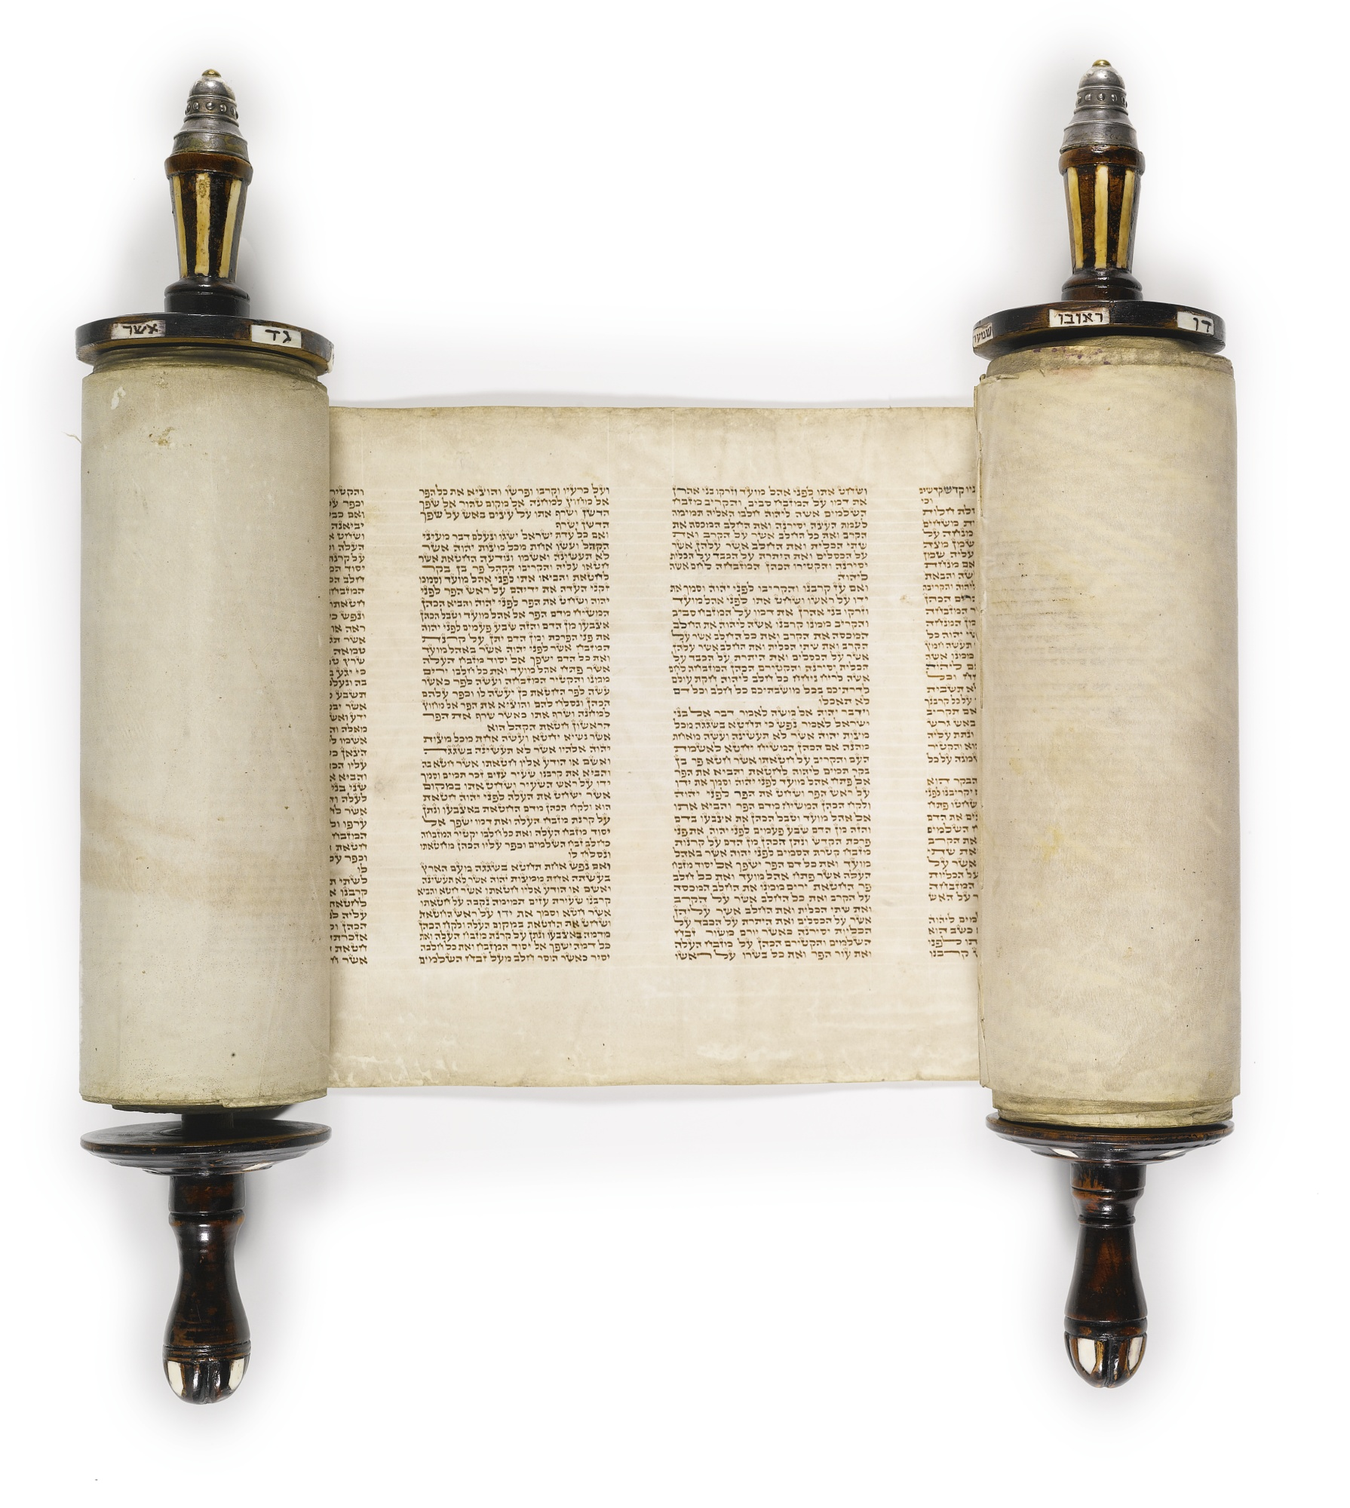

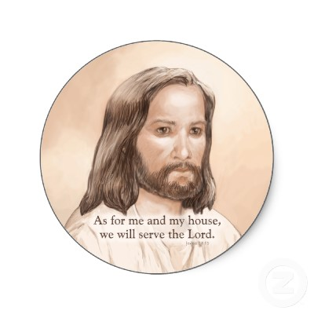
Jošua
Filozofsko-teološki institut Družbe Isusove
Jordanovac 110
Studij filozofije i teologije

Slide 2
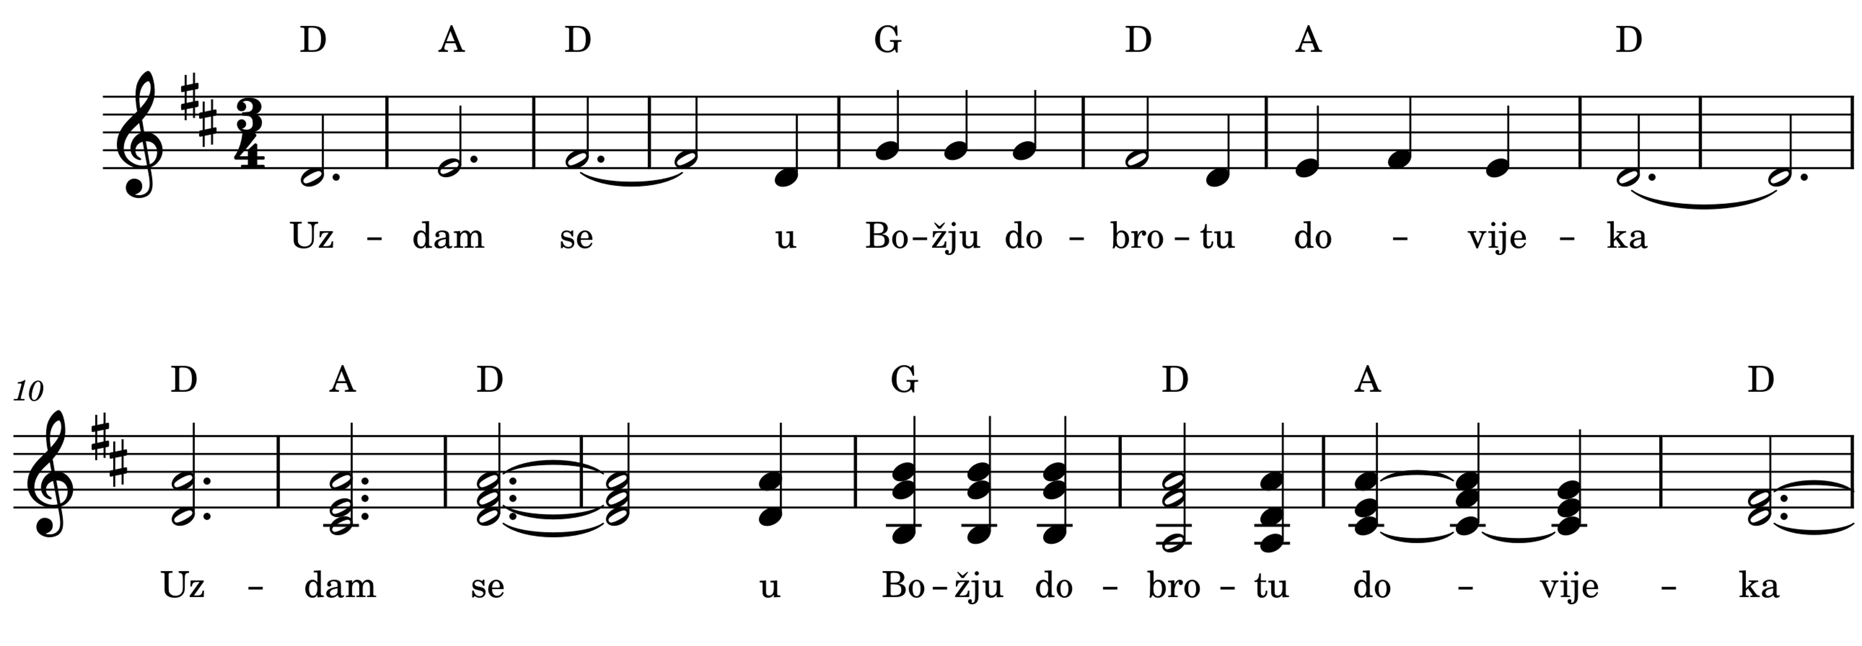
Uzdam se (Ps 52)

Slide 3
Petoknjižje i
Povijesne knjige
Filozofsko-teološki institut Družbe Isusove
Jordanovac 110
Studij filozofije i teologije
amdg.eu
→ Nastava: FTI
→ Petoknjižje i Povijesne knjige
Literatura, Audio i video udžbenik
3
Notes:
sz001.ppt
10.11.2025.
amdg.eu
3

Slide 4
Jošua
Filozofsko-teološki institut Družbe Isusove
Jordanovac 110
Studij filozofije i teologije
a) U Petoknjižju
b) Knjiga o Jošui
(šestoknjižje?)
יהושׁע j^{e}hošuª‘,
LXX: Ἰησοῦς

Slide 5
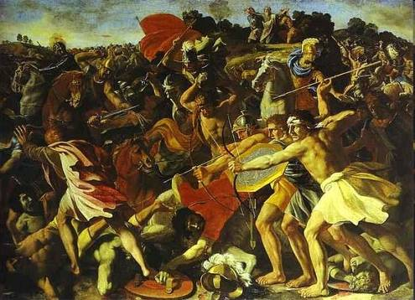
Ratnik (Izl 17,8–16)
Jošua u boju s Amalekom, Nicolas Poussin
1593/94 – 1665
1. Mladi vojskovođa
– po čijemu nalogu (v10)?
  Mojsijevu
  Prvi zadatak (v9)?
Odabire borce
  Koliko traje boj (v12)?
Dugo – cijeli dan
  Mojsijeva uloga (v10-12)?
Molitveno pokroviteljstvo
u boju s Amalekom (v13) 7x עמלק – čiji boj (16b)?
  Rat Gospodnji protiv Amaleka (v16)
  Korjenito suprotstavljanje (יהוה: “ja ću izbrisati” 14b)

Slide 6
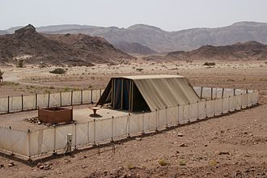
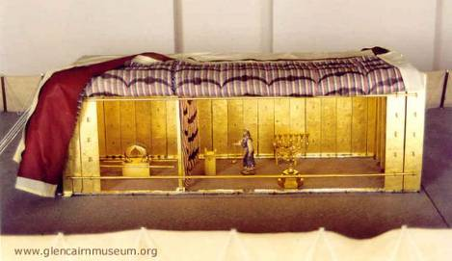
Poslužitelj i molitelj (Izl)
2. Jedini s Mojsijem (24,13) – gdje?
  Na svetoj gori – koliko ostaju (v18)?
  40 dana i 40 noći
3. Gdje boravi (33,11)?
  u šatoru sastanka
  Mojsije povremeno, a Jošua?
Stalno
  Koje dobi (33,11)?
Momak, “mali”
(נער ná‘ar usp. 1 Sam 3,
1 Kr 3,7; Jer 1,6s)
  16 poglavlja nakon Izl 17

Slide 7
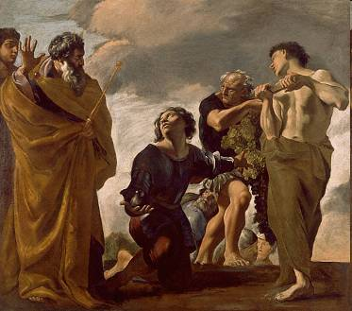
Izviđač (Br 13s)
  Kakvu ulogu dobiva u Br 13,2?
Izvidjeti zemlju
  Iz kojega plemena (v8)?
Efrajim
  Kako se zove u Br 13,16b
  (usp. Pnz 32,44)?
Hošea > Jošua – što to znači?
  יהושׁע j^{e}hošuª‘ (jah + jaša)
  Prevrat (Br 14,4)?
“Natrag u Egipat”
Jošua s Kalebom (iz Jude)
potresen (14,6) – gesta?
  Razdiru haljine
  Reakcija (14,7.9)?
“dobra zemlja” (v7)
– ispravljaju glasine:
“zemlja proždire” (13,32)
“Ne bojte se!” (v9) –
ohrabruju zajednicu
  Jedini će ući u zemlju (v30)
  Nisu umrli nakon bune (v38)

Slide 8
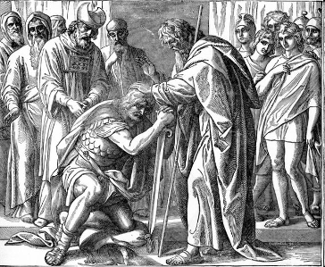
Nasljednik (Br; Pnz)
  Kakvo zaduženje (Br 34,17 usp. 32,28)?
Podijeliti baštinu – S kime zajedno?
  Sa svećenikom
Božji nalog (Pnz 1,38)
  Mojsije podsjeća (31,3)
Izvršenje: Jošua prima poslanje
(Pnz 31,7) – Od koga?
  Od Mojsija – Pred kim?
Pred cijelom zajednicom
  Nalog? (Pnz 31,7) – dvostruk:
S narodom u zemlju
Predati u baštinu
  יהוה će biti s tobom (31,8 usp. Izl 3,12)
  Tko govori Mojsijev psalam Pnz 32 (v44)?
Mojsije i Jošua
  Osvrt: Kako prima poslanje u 34,9?
“zaređen”,
ispunjen Duhom

Slide 9
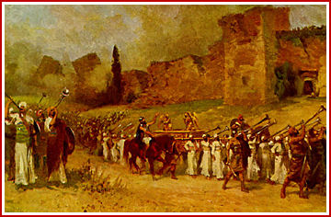
Dovršetak velikog puta
Slike iz
Knjige
Jošuine

Slide 10
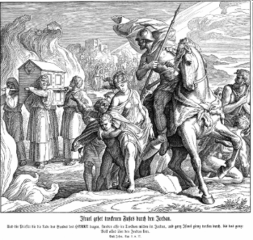
Dovršetak
Julius Schnorr von Carolsfeld, Izrael prelazi Jordan po suhom (1851-60) „Bibel in Bildern“.
  Tko govori Jošui u Jš 1,2-9
Bog mu se izravno obraća
  Zašto (v1s)?
Mojsije umro
  Zadaća? (v2)
prijeći Jordan (v2)
  Obećanje (v5.9)?
S tobom – “ja” (v5),
“יהוה Bog tvoj” (v9)
  Od koga potvrda (v17)?
Od slušatelja
  Je li ispunjeno (6,27)?
“יהוה s njime” (6,27)
  Što se traži od Jošue (v6a.7a.9a)?
Odvažnost
  potvrđuju slušatelji (v18)
  Jošuina najava u 3,5?
Čudesna djela Božja (v5)
  ← “Gledajte spasenje!” (Izl 14,13)

Slide 11
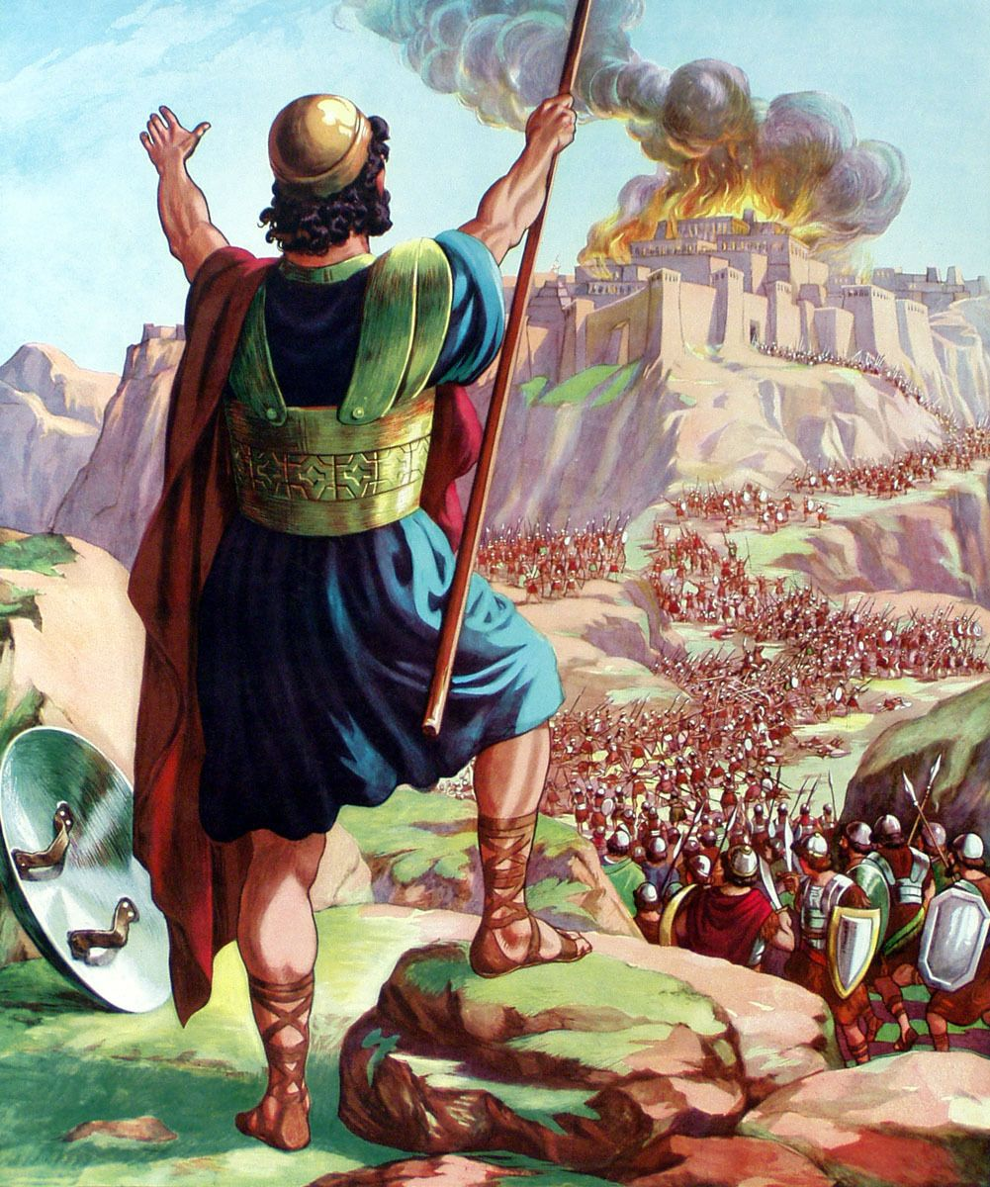
Božji projekt
Kako Jošua postaje velik?
  יהוה mu najavljuje u Jš 3,7
Počinjem te činiti velikim (Š.)
(KS: uzvisiti)
  Pred kim?
Pred cijelim Izraelom
  Svrha?
Spoznaja: S tobom sam
  Uzor?
Kao s Mojsijem
  Izvršenje u Jš 4,14?
Jošua poštovan kao Mojsije – karizma vodstva
Jedina dva mjesta u Jš s tim glagolom

Slide 12
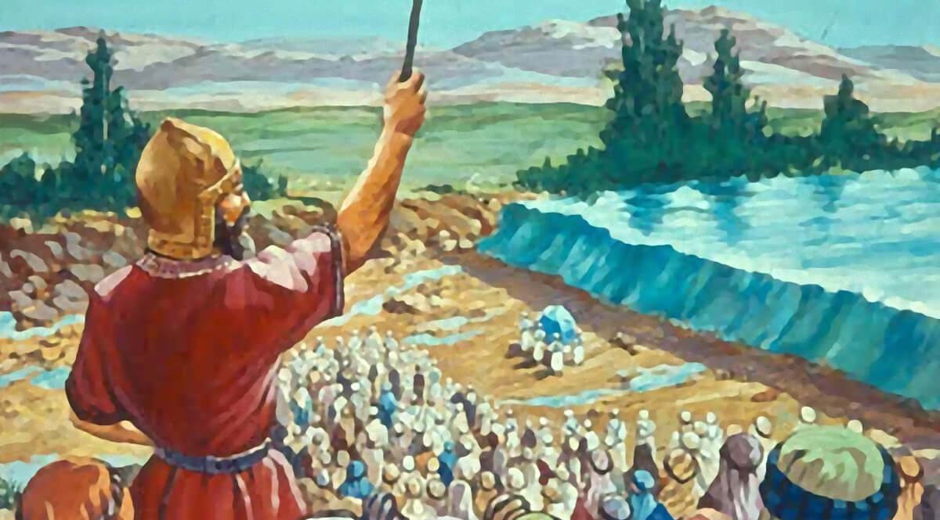
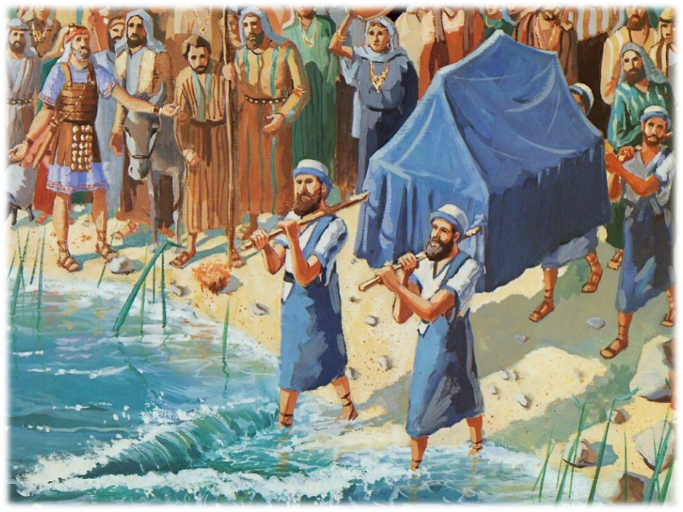
Ulazak u Zemlju
  Orijentir? (3,3)
Kovčeg Saveza
  Kao kod Crvenog mora?
  3,16 → 4,7; 3,17 → 4,23
Vode Jordana se dijele (3,16; 4,7)
Narod prelazi po suhom (3,17; 4,23)
  Fizička razlika u 3,16:
Vode s jedne strane
  Novi teološki cilj 4,24?
Svi narodi će spoznati – usp. Egipat (Izl 14,4.18.25)
c13-21: Dioba baštine
  Usp. “podijelit će vam zemlju” (Br 34,17)

Slide 13
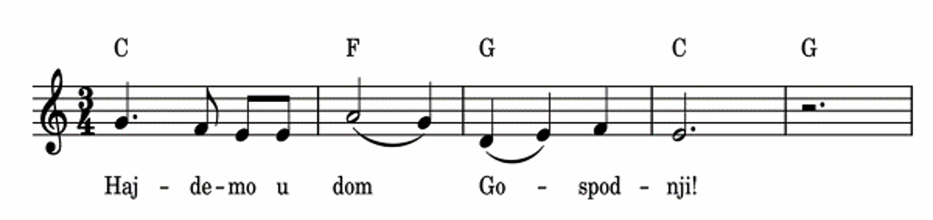
Hajdemo u dom Gospodnji
(Ps 122)

Slide 14
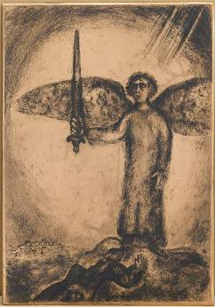
Jošua u susretu s neznancem
Jš 5,13-15

Slide 15
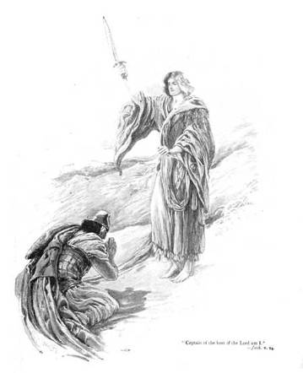
Susret s Bogom?
  אישׁ ‘îš v13 (kao Post 32,25) =?
“netko”, “on”
  Na čijoj strani? (13s)
ni s njima, ni s neprijateljima (v14)
  Božja nepristranost
  Kako Jošua reagira? (v14)
Klanja se (v14)
Priznaje gospodstvo: “moj Gospodar” (v14 אדני Adonî)
  Koji nalog izvršava (v15)?
Skida obuću (usp. Izl 3,5)
  Sve što se traži
  Vođa “vojske Jahvine”?
יהוה
nakon Pashe (v10), prije pada Jerihona (c6)
  Koliko je Jošua ostao?
  Otvoren rok

Slide 16
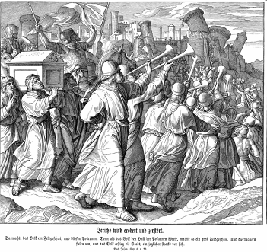
Osvajanje Jerihona (Jš 6)
Biblijski – liturgijski uzorak (usp. Post 1)
  Broj sedam:
svećenici (Jš 6,4.6.13)
rogovi (v4.6.13)
dani (v4.15)
  Obred sedmoga dana (v4.15):
sedam puta obilaze (v4.15)
prema Božjem nalogu u 6,2-5!
  Sedmi dan poseban (v4.15.21):
posvećen (usp. Post 2,3)
  Rezultat u 6,20:
Herem = sveto predanje Bogu, korjenit boj protiv grijeha
Jošua dio povijesti Jš 6,26 → 1 Kr 16,34
Julius Schnorr von Carolsfeld, Osvajanje Jerihona (1851-60) „Bibel in Bildern“.

Slide 17
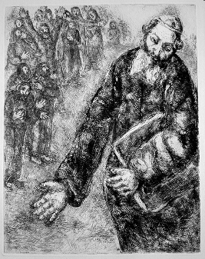
Jošua čita Zakon (Jš 8,30–35) 1
Knjiga Mojsijeva zakona (Jš 8,31, usp. 1,8)
  תורה torâ – Pouka/ “Upute”
  Što Jošua čini u 8,32.34?
Prepisuje (32 “ispiši” Pnz 27,8)
Čita (34)
u Obećanoj zemlji! (Jš 8,30.33)?
  Brdo Ebal (usp. Pnz 27,4)
Bogoslužje – u Jš 8,30.33b:
  Primjena: žrtvenik (30 – Izl 20,24s; Pnz 27,5),
  Primjena: blagoslov (Jš 8,33b – Br 6,22-26)
Marc Chagall, Jošua čita riječi Zakona (1931-39), Biblija, ploča 47

Slide 18
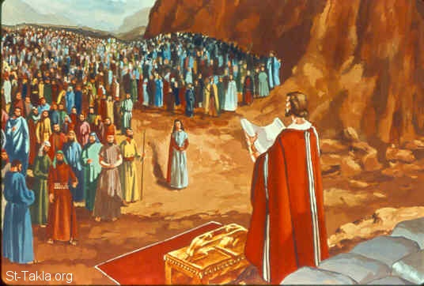
Jošua čita Zakon (Jš 8,30–35) 2
liturgijski pristup
tekstu:
  žrtve (Jš 8,31
  usp. Pnz 27,6),
  red slušatelja (Jš 8,33)
Zakon stvara
zajednicu (v33.35):
“sav Izrael” (33.35) – struktura?
Odgovorni, narod, žene i djeca, stranci (!)
  Što se čita (34s)?
sve je važno – kanonski pristup

Slide 19
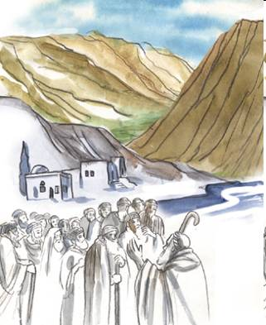
Savez u Šekemu Jš 24
Nurit Tzarfati, Jošua okupi sva plemena u Šekemu (Jš 24,1), Da‘at
  Koga Jošua okuplja u Jš 24,1.28
cijelu zajednicu
  Čije riječi u 2b-13? O čemu?
Božje (יהוה ovako govori 2a)
od Abrahama do ulaska u zemlju
  Koja teološka poruka u 12b.13?
Božji dar – ne vlastita snaga
  Poziv na slobodnu odluku v15:
“izaberite kome ćete služiti!”
  Jošuina uloga u 15b?
Uzor: “Ja i moj dom…”
Sklopljen Savez
  Kamo zabilježen Savez? (v26)
U Knjigu Pouke
(v26 usp. 1,8)
  Svjedok? (v27)
Kamen (v27 usp. Post 28)

